Slide 1
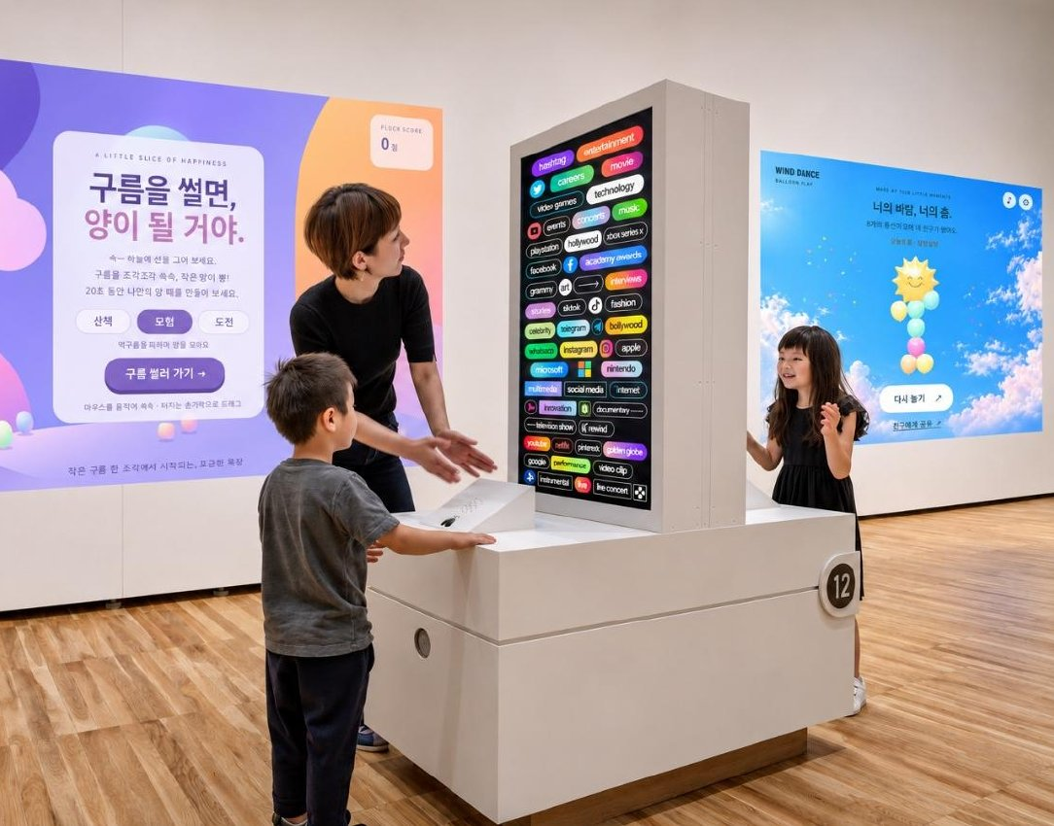
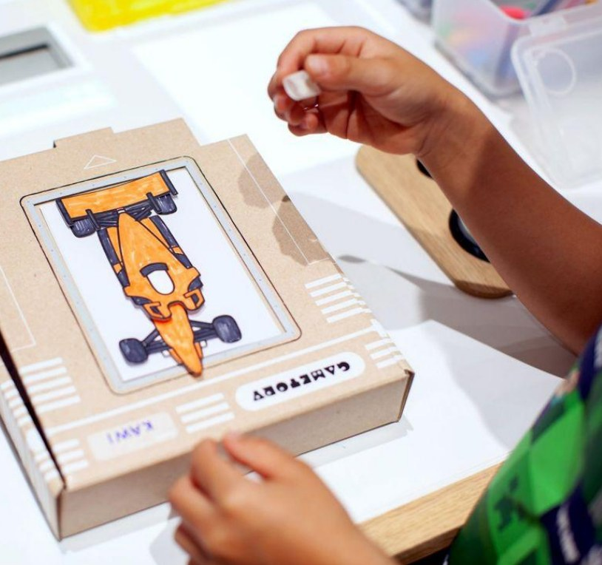
03. Game
Game Maker
아이가 상상한 게임을 직접 만들고, 몸으로 플레이하며 다시 고치는
STEAM 기반 게임 창작 콘텐츠 · 두 가지 체험 방향
콘셉트 이미지: 내부 자료
사진: Gametory(방콕) · 내부 리서치 자료
3-1 Entry Game Maker
단어 카드 · 블록 코딩으로 게임을 만들고 → 미디어 월에서 몸으로 플레이
3-2 Game Pack Studio (가칭)
손으로 그린 캐릭터 · 맵이 게임이 되고 → 아케이드에서 플레이 → 실물 게임팩으로 보관
 | 3-1 Entry Game Maker | 3-2 Game Pack Studio
만드는 방식 · 남는 것 | 디지털: 단어 · 블록 조합 → 게임 코드(QR) | 아날로그 → 디지털: 손그림 스캔 → 게임 + 실물 게임팩
출처: 내부 자료 · Gametory · playentry.org

Slide 2
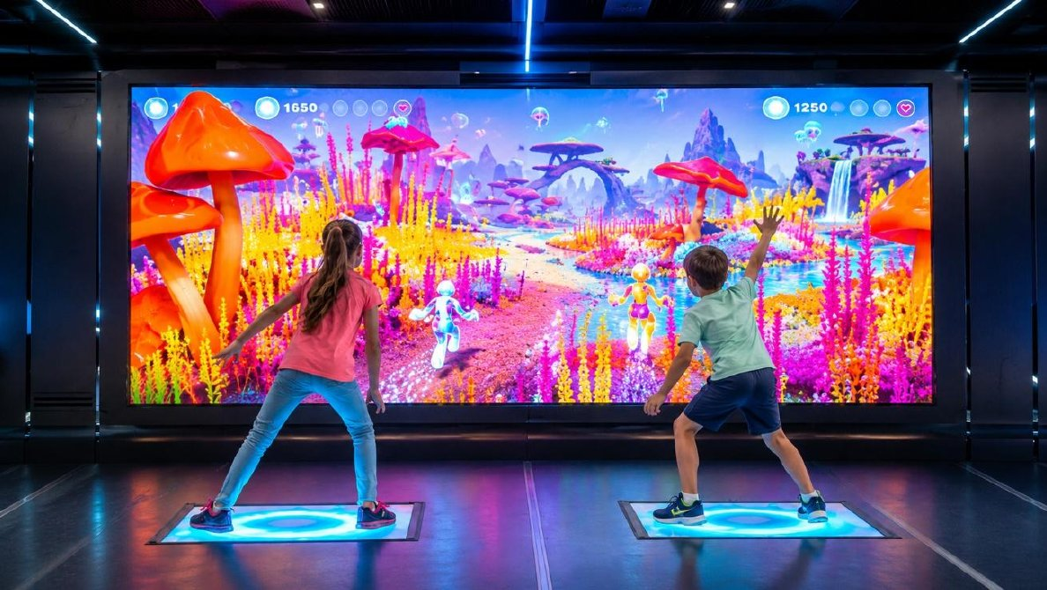
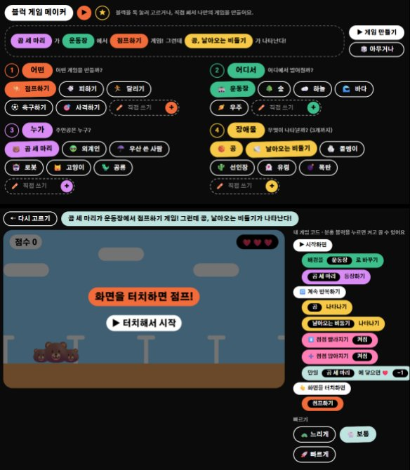
03-1. Game
Entry Game Maker
단어를 조합해 만들고, 몸으로 즐기는 나만의 게임
“이런 게임이 있으면 어떨까?”에서 시작해 블록 코딩으로 규칙을 만들고 미디어 월에서 플레이
콘셉트 이미지: 내부 자료 · 오른쪽은 단어 카드 조합 → 게임 미리 보기 화면 시안
엔트리 코딩: 블록을 조립해 프로그램을 만드는 시각적 프로그래밍 교육 플랫폼(네이버 커넥트재단 운영, playentry.org)

Slide 3
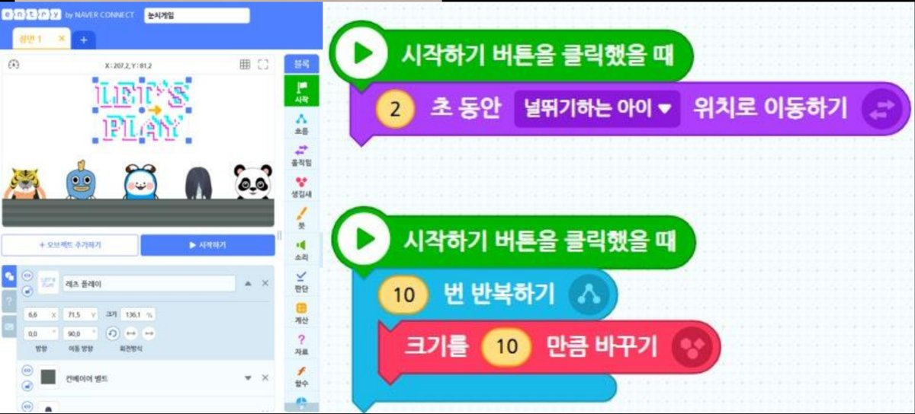
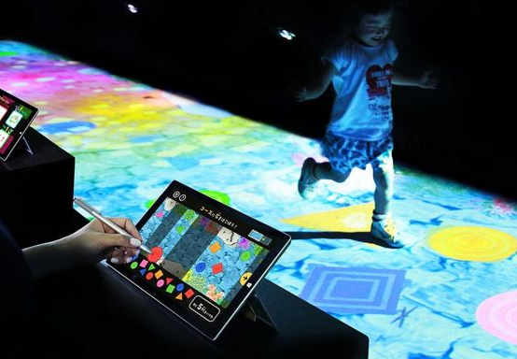
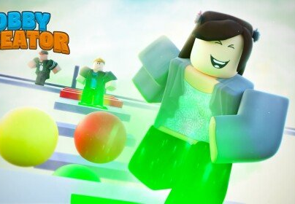
03-1. Game
Entry Game Maker reference
블록을 맞추면 규칙이 되고, 만든 게임을 크게 · 몸으로 · 다른 사람과 플레이하는 사례
ENTRY (엔트리)
네이버 커넥트재단이 운영하는 비영리 블록 코딩 교육 플랫폼. “시작하기 버튼을 클릭했을 때 → 2초 동안 이동하기”처럼 블록을 쌓아 동작을 만들고, 작품을 공유
→ 블록 문법을 그대로 빌려 “블록 = 게임 규칙”
출처: playentry.org
teamLab · Create! Hopscotch for Geniuses
태블릿에서 동그라미 · 세모 · 네모로 사방치기 코스를 만들고 난이도를 정해 서명 → 바닥에 투사된 코스를 몸으로 뜀
→ “작게 만들고 크게 논다”: 키오스크 제작 → 월 · 바닥 플레이
출처: teamLab
Roblox · Obby Creator
게임 안에서 장애물 코스를 만들고, 혼자 또는 친구와 짓고, 다른 사람이 만든 코스에 도전. 좋아요로 리더보드
→ 내가 만든 게임을 다른 체험자가 플레이하는 동기
출처: Roblox
사진: 엔트리 화면(내부 자료) · teamLab · Roblox 게임 페이지

Slide 4
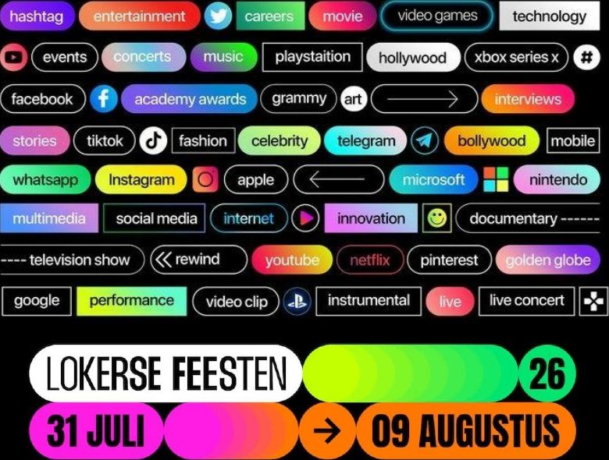
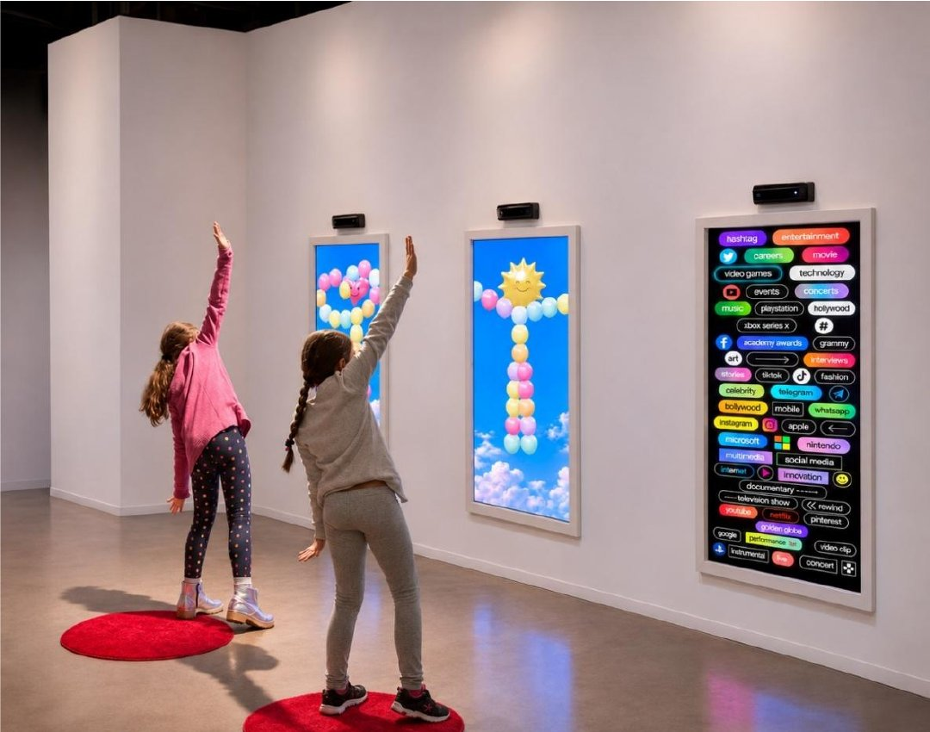
03-1. Game
Entry Game Maker experience flow
단어 카드로 아이디어를 고르고, 블록으로 규칙을 만들고, 바로 시험해 고친 뒤
미디어 월에서 몸으로 플레이 · 완성한 게임은 코드로 저장해 다른 체험자와 공유
01. PICK
아이디어 고르기
- 주인공 · 배경 · 행동 · 장애물 단어 카드를 탭해서 고름
- 원하면 단어를 직접 입력
- “아무거나” 버튼으로 랜덤 시작
02. CODE
블록으로 규칙 만들기
- 엔트리식 블록: “시작하면 / 부딪히면 / 점프하면”
- 숫자로 속도 · 횟수 · 시간 조절
- 블록 하나를 켜고 끄면 규칙이 바뀜
03. TEST
미리 플레이 · 고치기
- 키오스크에서 바로 실행해 확인
- 너무 쉽거나 어려우면 블록 · 숫자 수정
- 만들기 ↔ 플레이를 몇 번이고 오감
04. PLAY
미디어 월에서 몸으로
- SEND TO WALL → 대형 화면에 내 게임
- 발판 · 카메라로 달리기 · 점프 · 피하기
- 혼자 기본, 원하면 친구 · 가족과 2인
05. SAVE
저장 · 공유
- 게임 코드(QR)로 저장, 집에서 다시 보기
- 오늘의 게임 라이브러리에 게시
- 다른 체험자가 내 게임에 도전 → 결과 확인
이미지: 내부 콘셉트 시안 · 2인 체험은 선택(혼자 와도 완결되는 구조를 기본으로)

Slide 5
03-1. Game
Entry Game Maker
블록으로 규칙을 설계하고, 몸으로 시험하며 고치는 STEAM 기반 게임 코딩 콘텐츠
STEAM 교육 연계 포인트
STEAM 영역 | 콘텐츠 연계 요소 | 교육적 경험
S · Science 과학 | 속도 · 중력 · 충돌(부딪히면) 규칙 | 숫자를 바꾸면 움직임이 어떻게 달라지는지 관찰
T · Technology 기술 | 블록 코딩, 키오스크 → 미디어 월 전송, 몸 인식 | 코드가 실제 화면 속 행동이 되는 과정 경험
E · Engineering 공학 | 플레이 → 수정 → 재시험(디버깅) | 원하는 난이도를 만들기 위해 반복 개선
A · Arts 예술 | 주인공 · 배경 · 장애물 단어 조합, 세계관 | 나만의 이야기와 장면을 게임으로 표현
M · Mathematics 수학 | 순서 · 반복 · 조건, 속도 · 횟수 숫자 | 논리적 순서와 수의 크기를 규칙으로 이해
주요 시사점
단순한 게임 체험을 넘어
코딩으로 규칙을 설계
- 블록 하나가 게임의 규칙이 되어, 코딩을 배우는 대신 쓰면서 이해
- 엔트리와 같은 블록 문법이라 학교 · 집 학습과 연결
만들기와 플레이를
오가는 자기주도 학습
- 내가 정한 숫자 · 조건이 몸으로 느껴지는 결과로 돌아옴
- 실패 지점을 보고 블록을 고치는 디버깅 경험
몸으로 시험하는
현장 전용 경험
- 키오스크에서 만들고 미디어 월에서 달리고 뛰는 스케일
- 집 태블릿 코딩과 다른 “내 게임 속에 들어가는” 경험
연령별
창작 깊이 확장
- 5–7세: 단어 카드만 골라 바로 플레이
- 8–10세: 블록으로 행동 · 장애물 규칙 추가
- 11–13세: 조건 · 점수 · 난이도 설계, 남이 깰 게임 만들기

Slide 6
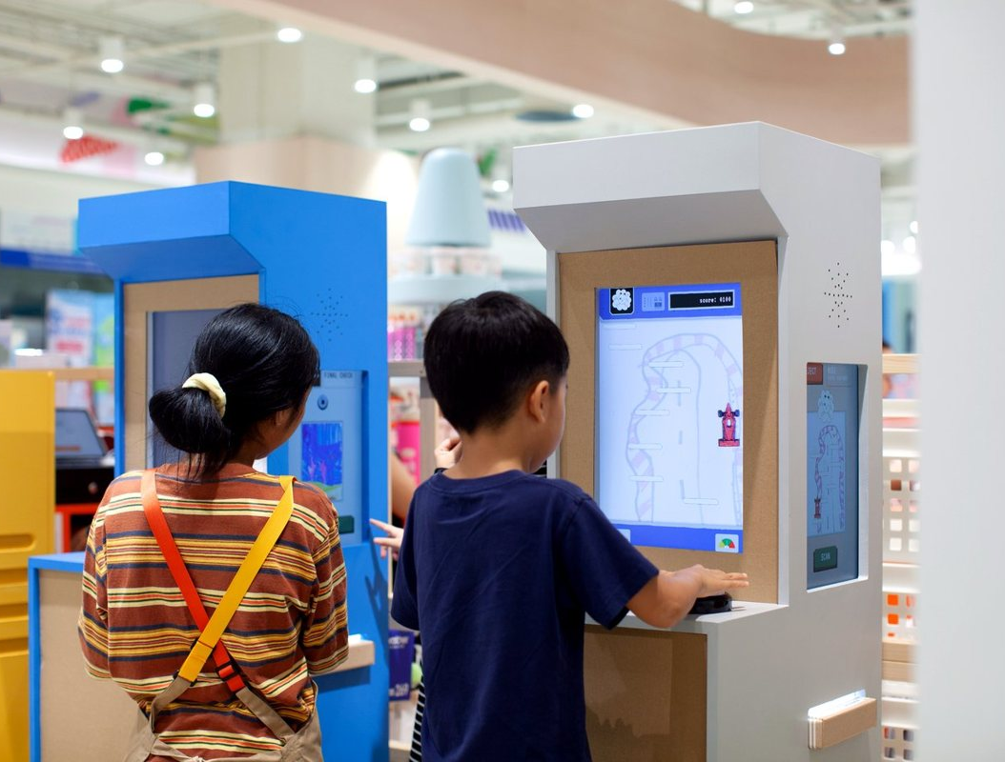
03-2. Game
Game Pack Studio (가칭)
손으로 그린 캐릭터와 맵이 진짜 게임이 되고, 나만의 실물 게임팩으로 남는
아날로그 × 디지털 게임 창작 콘텐츠
사진: Gametory 아케이드(방콕 CentralWorld) · 종이 게임 박스 — Gametory 공식 사이트 · 내부 리서치 자료
출처: Gametory · Gametory CentralWorld

Slide 7
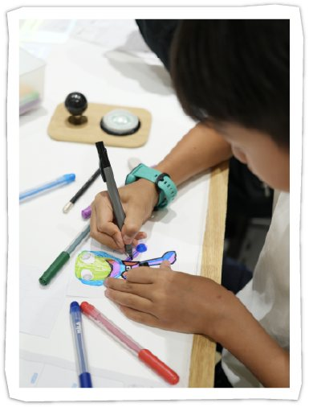
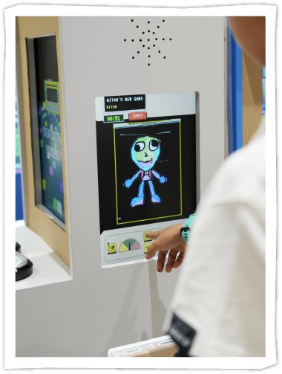
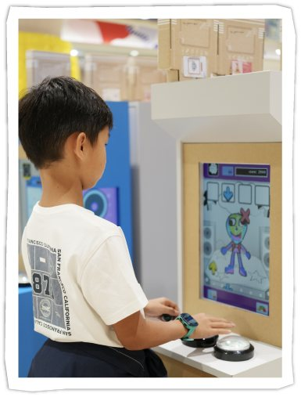
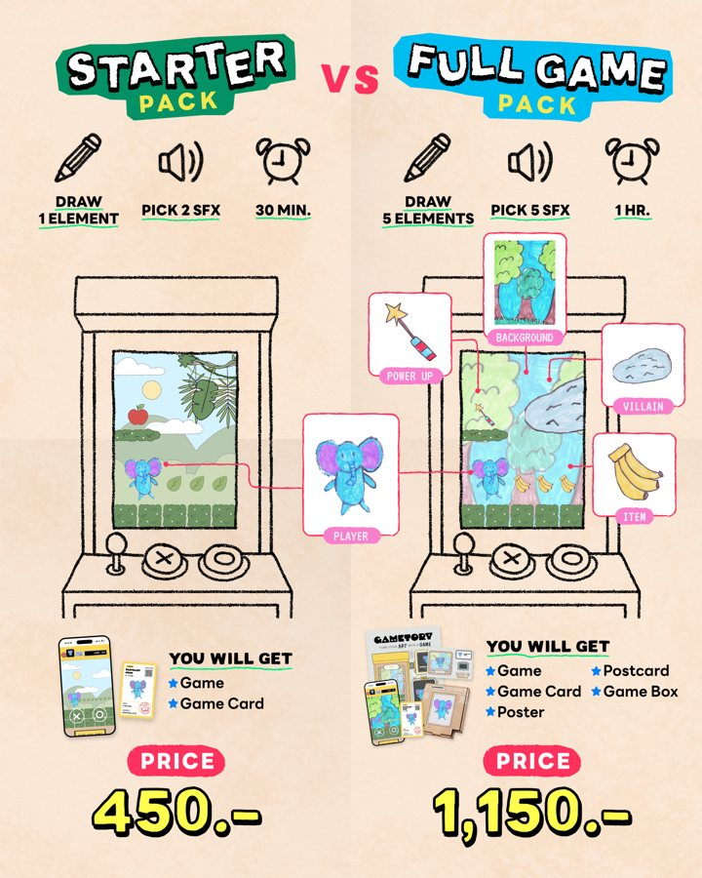
03-2. Game
Game Pack Studio reference
GAMETORY · 방콕 CentralWorld 6층 · “그림 · 공작 · 작품을 하나뿐인 플레이 가능한 게임으로 바꾸는 크리에이티브 놀이터”
운영 방식
약 1시간, 6–12세, 영어 가능
PICK & PLAN → DESIGN → SCAN → PLAY 4단계
능력 · 소리 · 게임 요소를 직접 고름
Gameleader(진행자)가 단계마다 안내
매장에서 플레이하고, 웹사이트에서 기한 없이 이어서 플레이
DESIGN 캐릭터 · 맵 그리기
SCAN 그림 스캔
PLAY 전용 아케이드에서 플레이
패키지 비교(공식 이미지)
패키지 | 구성 | 가격(공식 사이트)
FULL GAME PACK | 캐릭터와 게임 세계 전체를 처음부터 · 게임, 게임 카드, 포스터, 엽서, 게임 박스 | 1,150바트
CHARACTER PACK* | 캐릭터를 만들어 게임 안에서 플레이 · 게임, 게임 카드 | 450바트
그 밖에 그룹: 함께 만들고 리더보드 경쟁, 친구 캐릭터가 Dancer 게임에서 춤 · EmQuartier “Racing”: 내 차를 디자인 · 제작해 시뮬레이터로 레이스 · 이벤트 · 생일파티 · 학교 출장
출처 · 사진: Gametory 공식 사이트 · CentralWorld 페이지 · 가격 · 구성은 2026.11.13 조회 기준 · *공식 이미지에는 “STARTER PACK”으로 표기

Slide 8
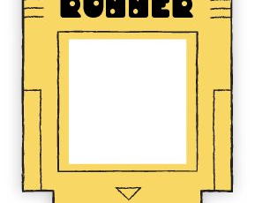
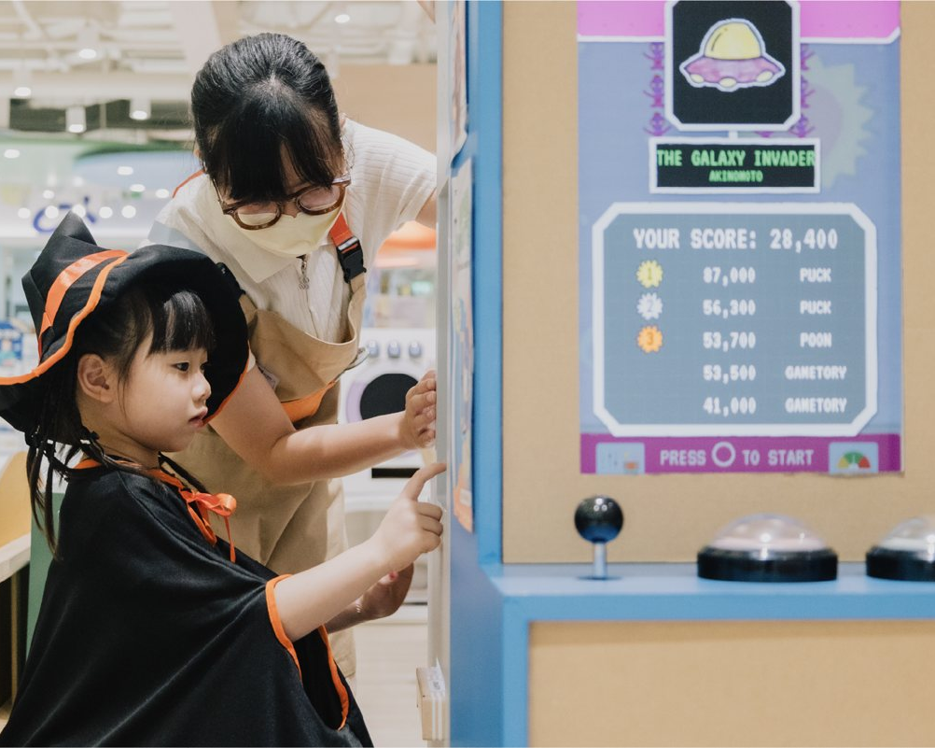
03-2. Game
Game Pack Studio experience flow
게임 카트리지를 고르고, 종이 위에 캐릭터와 맵을 그리고, 스캔해 바로 플레이한 뒤
내 그림이 담긴 실물 게임팩으로 완성해 가져가거나 아카이브에 보관
01. PICK
게임 카트리지 고르기
- 러너 · 플랫포머 · 댄서 등 게임 틀 선택
- 카트리지 모양 도안지가 곧 게임 종류
- arte 세계관 테마(시즌마다 교체)
02. DRAW
손으로 그리기
- 도안에 주인공 · 적 · 아이템 · 배경
- 마커 · 스티커 · 콜라주 등 손 재료
- 색 = 기능 규칙(예: 빨강 = 위험)으로 확장 가능
03. SCAN
스캔 · 고르기
- 그림을 스캔하면 바로 게임 속 캐릭터
- 능력 · 소리 · 효과를 직접 고름
- 진행자(가이드)가 단계마다 도움
04. PLAY
아케이드 · 미디어 월
- 전용 아케이드 머신에서 내 게임 플레이
- 점수 · 순위, 친구 캐릭터와 함께 등장
- 어려우면 그림 · 설정을 고쳐 다시
05. PACK
게임팩 완성 · 보관
- 종이 카트리지 박스 + QR 게임 카드
- 가져가서 집에서도 이어 플레이
- 또는 현장 게임팩 아카이브에 진열
사진: Gametory 공식 사이트 · 내부 리서치 자료 · 흐름은 Gametory 4단계(PICK & PLAN · DESIGN · SCAN · PLAY)에 PACK을 더한 AKP안

Slide 9
03-2. Game
Game Pack Studio archive
완성한 게임을 “실물 게임팩”으로 남기는 방법 · Sound Pieces의 아카이빙 월과 같은 규칙으로
A. 가져가기
게임 박스 + QR 게임 카드를 집으로
· QR로 집에서 이어 플레이 · 가족과 공유
· 매장 운영 부담 가장 적음
· Gametory 방식(게임 박스 · 카드 · 포스터 · 엽서)
B. 현장 보관 · 진열
게임팩 라이브러리 선반
· 박스 앞면에 내 그림, 선반에 진열
· 다음 방문 때 꺼내 이어 하기 · 다른 아이가 플레이
· 보관 기간 · 공간 · 분실 관리 필요
C. 혼합 (추천)
실물은 가져가고, 디지털은 아카이브 월에
· 실물 박스는 가져감
· 게임 표지가 아카이브 월에 쌓여 오늘의 게임 갤러리
· 계정 · 밴드 없이 QR · 번호로만 연결
운영 체크 | 내용
개인정보 | 이름 대신 닉네임 · 번호, 얼굴 사진 없이 그림만 · 공개 범위와 삭제 요청 방법 안내
보관 기간 | B안은 기간 한정(예: 시즌 단위) 후 수령 · 폐기 원칙
MD 연계 | 프리미엄 박스 · 포스터 · 엽서 세트는 MD shop 상품으로(Gametory FULL PACK 구성 참고)
A · B · C는 AKP 적용안(검토용). Gametory 패키지 구성 출처: Gametory CentralWorld

Slide 10
03-2. Game
Game Pack Studio
손으로 그린 상상이 디지털 게임이 되고, 실물 게임팩으로 완성되는 STEAM 기반 게임 창작 콘텐츠
STEAM 교육 연계 포인트
STEAM 영역 | 콘텐츠 연계 요소 | 교육적 경험
S · Science 과학 | 능력(점프 · 속도) · 소리 선택에 따른 변화 | 설정에 따라 달라지는 게임 결과 관찰
T · Technology 기술 | 그림 스캔 · 디지털 변환, QR 게임 카드 | 종이 그림이 디지털 캐릭터로 바뀌는 원리 경험
E · Engineering 공학 | 게임 틀(러너 · 플랫포머) 안에서 캐릭터 · 맵 설계 | 플레이해 보고 그림 · 설정을 고쳐 다시
A · Arts 예술 | 캐릭터 · 배경 · 박스 디자인, 포스터 | 내 그림이 게임 아트와 패키지가 되는 표현
M · Mathematics 수학 | 점수 · 순위, 맵 칸 · 배치 | 점수 비교와 공간 배치 감각
주요 시사점
손맛이 살아 있는
게임 창작
- 종이 · 마커로 시작해 진입장벽이 가장 낮음
- 코딩 없이도 “내가 만든 게임”의 소유감
아날로그와 디지털의
자연스러운 연결
- 스캔 한 번으로 그림이 움직이는 순간이 핵심 장면
- 디지털 결과가 다시 실물 게임팩으로 돌아옴
남는 것이 있는 체험
- 게임 박스 · 카드가 체험의 기념품이자 다시 플레이할 이유
- 아카이브 월로 다른 체험자와 공유
연령별
창작 깊이 확장
- 5–7세: 캐릭터 하나 그려 바로 플레이
- 8–10세: 적 · 아이템 · 배경까지 게임 세계 전체
- 11–13세: 맵 배치 · 능력 조합으로 난이도 설계

Slide 11
03. Game
Game Maker 3-1 × 3-2
두 방향은 서로 대체가 아니라 연령과 손맛이 다른 두 입구 · 같은 게임 세계를 공유하면 한 공간에서 함께 운영 가능
구분 | 3-1 Entry Game Maker | 3-2 Game Pack Studio
만드는 방식 | 단어 카드 · 블록 코딩(디지털) | 손그림 · 공작 → 스캔(아날로그 → 디지털)
핵심 경험 | 규칙을 만들고 몸으로 시험 | 내 그림이 게임이 되고 실물로 남음
주 연령 | 8–13세(5–7세는 단어 카드만) | 5–10세(11–13세는 맵 · 난이도 설계)
1회 시간 | 10–20분(가설) | 30–60분(Gametory 약 1시간 기준)
남는 것 | 게임 코드(QR) · 라이브러리 게시 | 게임 박스 · QR 카드 · 아카이브 월
운영 | 키오스크 + 미디어 월, 상주 안내 최소 | 진행자(가이드) · 재료 · 스캔 · 패키지 제작
차별점 | 집 코딩과 달리 내 게임 속에 몸으로 들어감 | 가정용 키트와 달리 아케이드 · 패키지 · 진행자
연결안 3-2에서 그린 캐릭터를 3-1 코딩 게임의 주인공으로 불러오기 → 어린 아이는 그리기로, 큰 아이는 코딩으로 시작해도 같은 게임 세계에서 만남. 아카이브는 Sound Pieces와 같은 “월 + QR” 규칙으로 통일
1회 시간 · 연령 · 운영 인력은 현장 테스트로 확정할 가설

